Slide 1
ZAMONAVIY TEHNOLOGIYALAR

Slide 2

SUN’IY INTELEKT (AI) VA MASHINANI O’RGANISH(ML)
AI texnologiyalari robototexnika, avtomatlashtirish, tibbiyot, va hatto marketing sohalarida ishlatilmoqda.
Chatbotlar, yuzni aniqlash, ovoz tanish kabi texnologiyalar mashinani o‘rganish algoritmlariga asoslanadi.
ChatGPT kabi modellar odamlar bilan samarali muloqot qilish imkonini beradi.

Slide 3
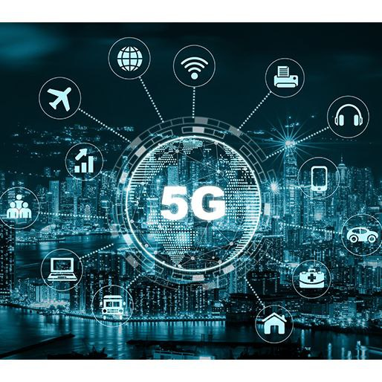
5G TEHNOLOGIYALARI
5G mobil aloqa tarmog‘i yuqori tezlikda ma'lumot uzatishni ta'minlaydi.
Bu texnologiya masofadan ishlash, smart shaharlarda avtomatlashtirilgan tizimlarni rivojlantirishga yordam beradi.

Slide 4
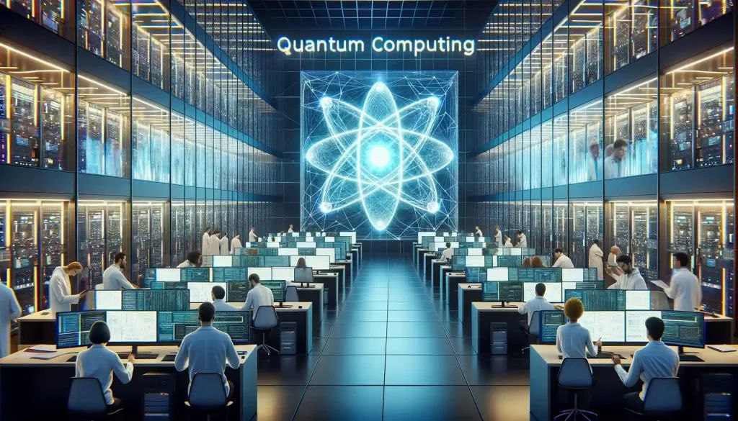
BULUTLI HISOBLASH (Cloud Computing)
Kompaniyalar va foydalanuvchilar o‘z ma’lumotlarini internet orqali saqlash va ishlatish imkoniyatiga ega bo‘lmoqda.
Amazon AWS, Google Cloud, va Microsoft Azure kabi xizmatlar bu sohada yetakchi hisoblanadi.

Slide 5
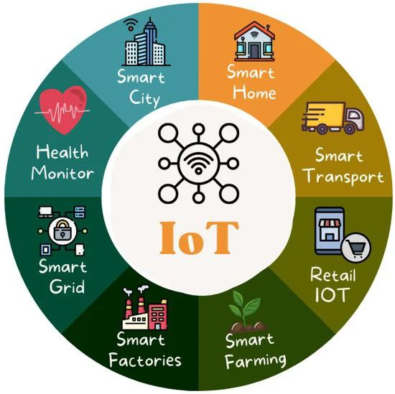
INTERNET NARSALAR (IoT)
IoT qurilmalari bir-biri bilan internet orqali bog‘lanib, avtomatlashtirilgan tizimlarni yaratmoqda.
Masalan, smart uy tizimlari (termometr, kameralar) yoki aqlli transport tizimlari.

Slide 6
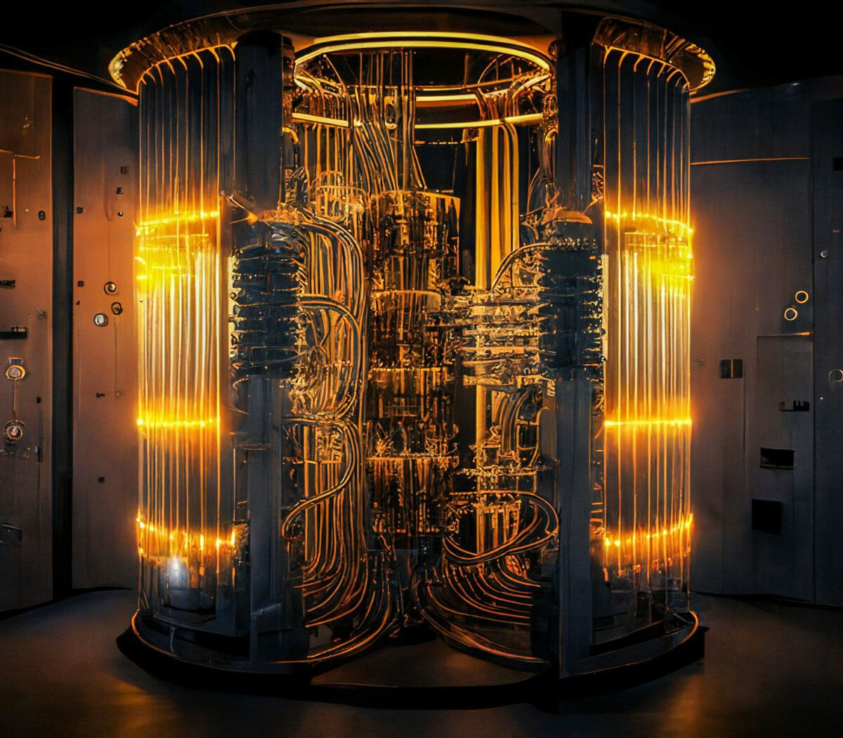
KVANT HISOBLASH
Bu texnologiya murakkab masalalarni hal qilishda katta quvvat beradi.
Kvant kompyuterlari sun’iy intellekt va farmatsevtika tadqiqotlarida inqilob qilishi mumkin.

